Slide 1
เครือข่ายสารสนเทศเพื่อพัฒนาการศึกษา
(UniNet)
รองศาสตราจารย์ ดร.สมศักดิ์ มิตะถา
ผู้อำนวยการสำนักงานบริหารเทคโนโลยีสารสนเทศเพื่อพัฒนาการศึกษา
สำนักงานคณะกรรมการการอุดมศึกษา

Slide 2
ความเป็นมาเครือข่าย UniNet
2. ครม.อนุมัติ เดินสายใยแก้วนำแสงทั่วประเทศ โครงการไทยเข้มแข็ง SP2 ใช้เงินลงทุน 3,678 ล้านบาท (Fiber+Router+DWDM)
4. ให้บริการโครงข่ายความเร็วสูงด้วยสื่อใยแก้วนำแสง และทำหน้าที่บำรุงรักษาระบบเครือข่าย กับสมาชิกกว่า 10,000 แห่ง
2539 - 2552
2553 - 2555
2555-2558
2559 - Present
1.จัดตั้งเครือข่ายตามมติ ครม. และดำเนินการเชื่อมโยงเครือข่ายสถาบันอุดมศึกษา
และหน่วยงานวิจัยของประเทศ
ด้วยวงจรสื่อสัญญาณเช่า
2. (ต่อ) โดยดำเนินการสร้างโครงข่ายใยแก้วนำแสง ไปยังสถาบันการศึกษา จำนวน 3,096 แห่ง ได้แก่
สถาบันอุดมศึกษา 200 แห่ง
สถาบันอาชีวศึกษา 415 แห่ง
สนง.เขตพื้นที่การศึกษา 185 แห่ง
โรงเรียน สพฐ. 2,002 แห่ง
โรงเรียน สช. 143 แห่ง
ห้องสมุด กศน. 151 แห่ง
3. ดำเนินโครงการ NEdNet โดยขยายการเชื่อมต่อไปยังโรงเรียน ในสังกัด สพฐ. เขตพื้นที่การศึกษาที่ขยายเพิ่มเติม และอื่นๆ ประมาณ 7,606 แห่ง ใช้เงินลงทุน 2,985 ล้านบาท (ดำเนินการเฉพาะ Fiber)

Slide 3
ลักษณะเครือข่าย UniNet
เป็นเครือข่ายการศึกษาและวิจัยของประเทศ
เชื่อมโยงสถาบันการศึกษาและหน่วยงานด้านการวิจัยด้วย เครือข่ายเฉพาะกิจ ซึ่งเป็นเครือข่ายเดียวที่สามารถเชื่อมโยงไปยังเครือข่ายการศึกษาและวิจัยทั่วโลก
เชื่อมต่อเครือข่ายอินเทอร์เน็ตทั่วไปเพื่อเพิ่มโอกาสการเข้าถึงสารสนเทศและแหล่งข้อมูลที่หลากหลาย
เครือข่ายบุคลากรทางด้านเทคโนโลยีสารเทศ และการจัดการเครือข่าย

Slide 4
เครือข่ายอินเทอร์เน็ตเพื่อการศึกษาวิจัยแตกต่างกับ
เครือข่ายอินเทอร์เน็ตทั่วไปอย่างไร?
เครือข่ายอินเทอร์เน็ตเพื่อการศึกษาวิจัย | เครือข่ายอินเทอร์เน็ตทั่วไป
สามารถใช้บริการอินเทอร์เน็ตด้านการศึกษาวิจัย โดยเชื่อมโยงกับเครือข่ายเพื่อการศึกษาวิจัยทั่วโลก โดยผ่านช่องสัญญาณเฉพาะของกลุ่มผู้ดูแลเครือข่ายต่างๆ อาทิ Internet2, TEIN4, GEANT, JGN, APAN เป็นต้น | ไม่สามารถเชื่อมต่อเข้ากับกับเครือข่ายการศึกษาวิจัยประเทศอื่นได้
ปัจจุบันทุกประเทศทั่วโลกมีเครือข่ายเพื่อการศึกษาวิจัยของแต่ละประเทศ และ UniNet ได้รับมอบหมายให้ทำหน้าที่ดูแลเครือข่ายด้านการศึกษาวิจัยของประเทศไทย โดยใช้ชื่อเรียกว่า ThaiREN | -

Slide 5
เครือข่ายอินเทอร์เน็ตเพื่อการศึกษาวิจัยแตกต่างกับ
เครือข่ายอินเทอร์เน็ตทั่วไปอย่างไร?
เครือข่ายอินเทอร์เน็ตเพื่อการศึกษาวิจัย | เครือข่ายอินเทอร์เน็ตทั่วไป
ให้บริการเครือข่ายเพื่อการศึกษาวิจัยโดยเฉพาะ เนื่องจากมีการแยกช่องสัญญาณอินเทอร์เน็ตเพื่อการศึกษาวิจัย ออกจากช่องสัญญาณอินเทอร์เน็ตทั่วไป | ไม่มีการแยกสัญญาณการใช้บริการ
การดำเนินกิจกรรมระหว่างสมาชิก UniNet สามารถทำได้สะดวกและรวดเร็ว เนื่องจากสมาชิกใช้บริการอยู่บนเครือข่ายเดียวกันแม้ว่าอยู่ต่างที่ | การให้บริการต้องเชื่อมสัญญาณออกผ่านผู้ให้บริการต่างๆ

Slide 6
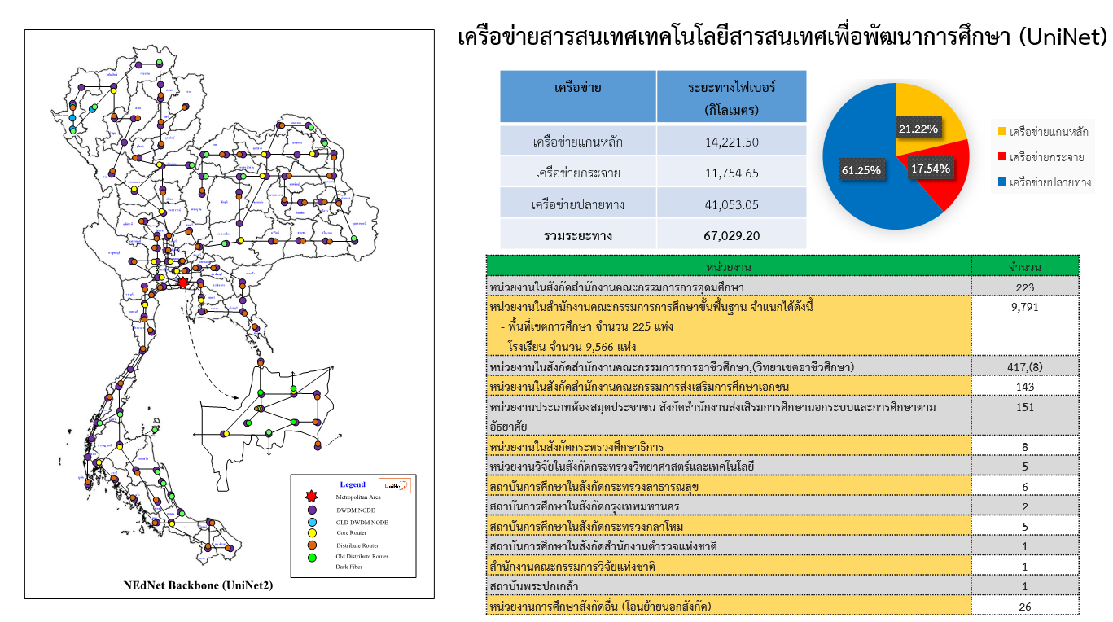
โครงข่าย UniNet

Slide 7
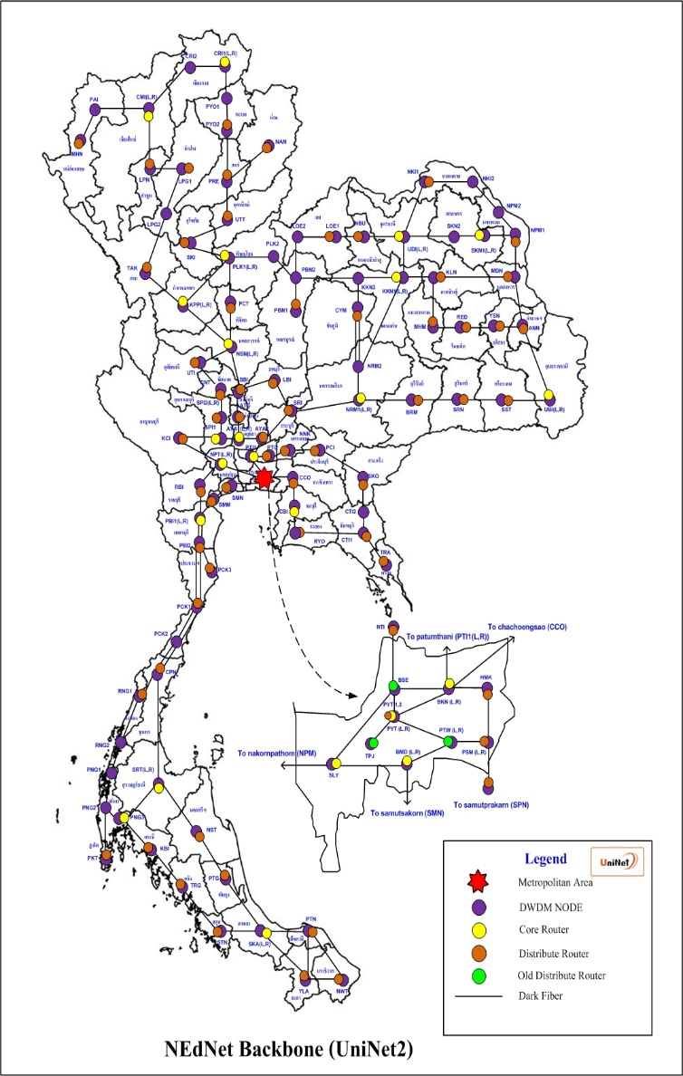
สถานะโครงข่ายใยแก้วนำแสง UniNet ปัจจุบัน
Node | Size | Bandwidth | จำนวนโหนด
Super Node | กรุงเทพและปริมณฑล | 50 Gbps | 6 โหนด
 | ต่างจังหวัด |  | 18 โหนด
Province Node | Size XL | N*10 Gbps | 90 โหนด
 | Size L | 10 Gbps
Distribution Node | Size XL | 10 Gbps | 1,500 โหนด
 | Size L | N*1 Gbps
Last mile | Size XL | 1 Gbps | 10,000 โหนด
 | Size L | 100 Mbps

Slide 8
สมาชิกเครือข่าย 10,797 แห่ง
หน่วยงาน | จำนวน (แห่ง)
หน่วยงานในสังกัดสำนักงานคณะกรรมการการอุดมศึกษา | 223
หน่วยงานในสำนักงานคณะกรรมการการศึกษาขั้นพื้นฐาน จำแนกได้ดังนี้ - พื้นที่เขตการศึกษา จำนวน 227 แห่ง - โรงเรียน จำนวน 9,598 แห่ง | 9,825
หน่วยงานในสังกัดสำนักงานคณะกรรมการการอาชีวะศึกษา | 426
หน่วยงานในสังกัดสำนักงานคณะกรรมการส่งเสริมการศึกษาเอกชน | 143
หน่วยงานประเภทห้องสมุดประชาชน สังกัดสำนักงานส่งเสิรมการศึกษานอกระบบและการศึกษาตามอัธยาศัย | 151
หน่วยงานในสังกัดกระทรวงศึกษาธิการ | 8
หน่วยงานวิจัยในสังกัดกระทรวงวิทยาศาสตร์และเทคโนโลยี | 5
สถาบันการศึกษาในสังกัดกระทรวงสาธารณสุข | 6
สถาบันการศึกษาในสังกัดกรุงเทพมหานคร | 2
สถาบันการศึกษาในสังกัดกระทรวงกลาโหม | 5
สถาบันการศึกษาในสังกัดสำนักงานตำรวจแห่งชาติ | 1
สำนักงานคณะกรรมการวิจัยแห่งชาติ | 1
สถาบันพระปกเกล้า | 1

Slide 9
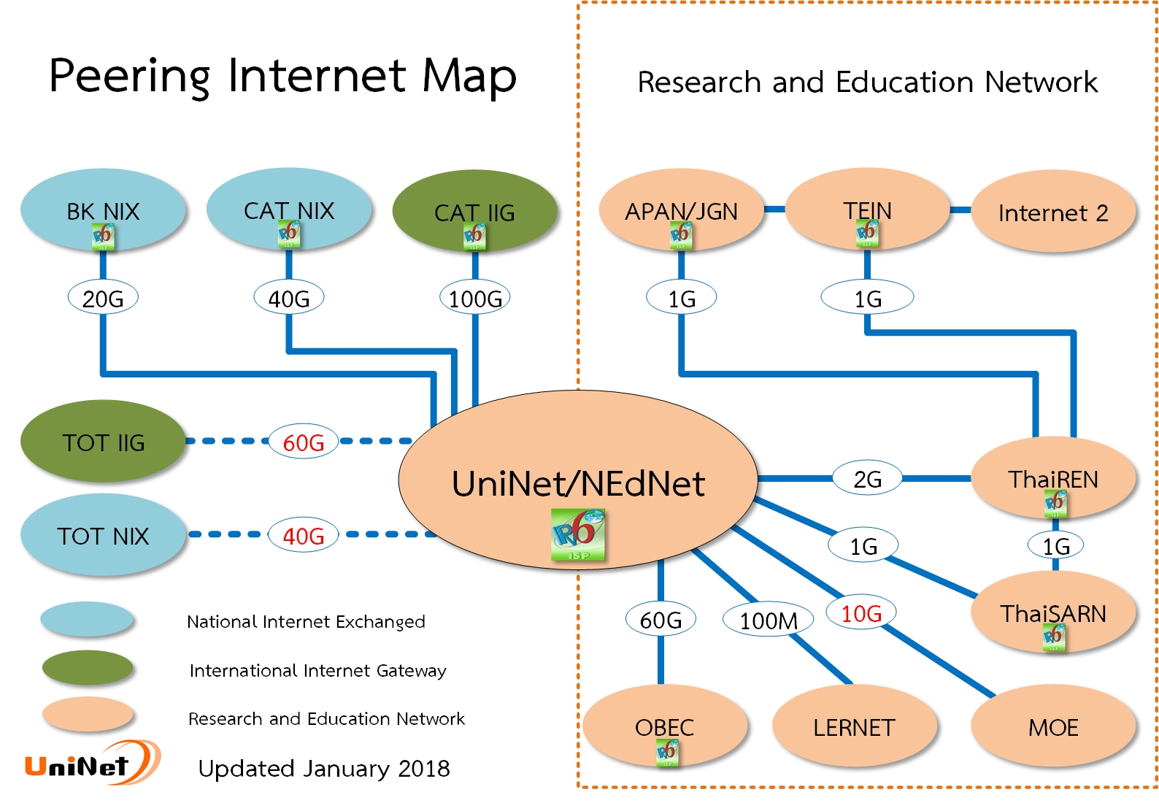
UniNet Internet Map

Slide 10
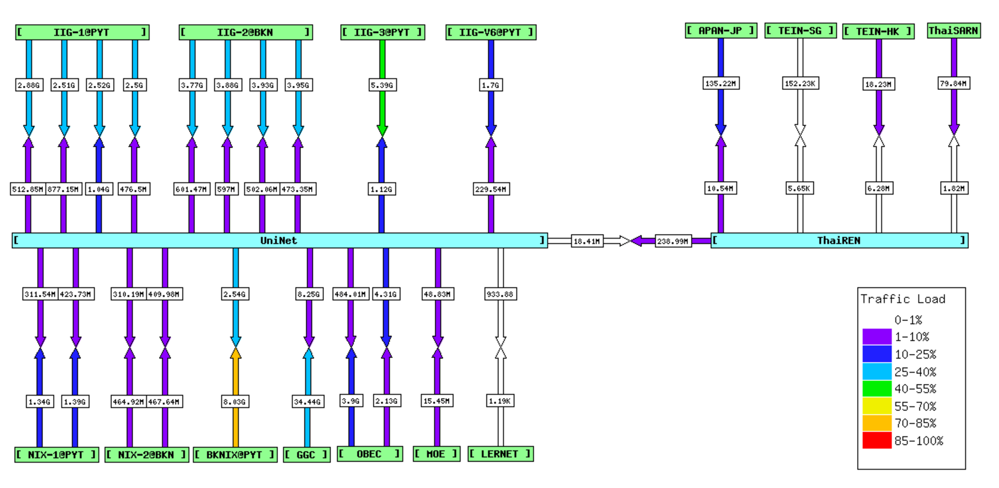
Weather map of UniNet

Slide 11
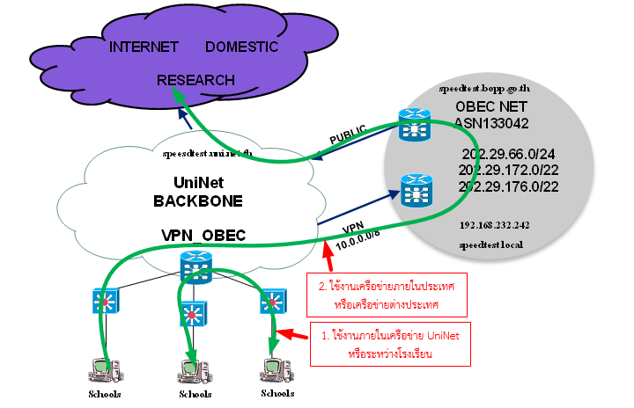
Current Traffic for NEdNet

Slide 12
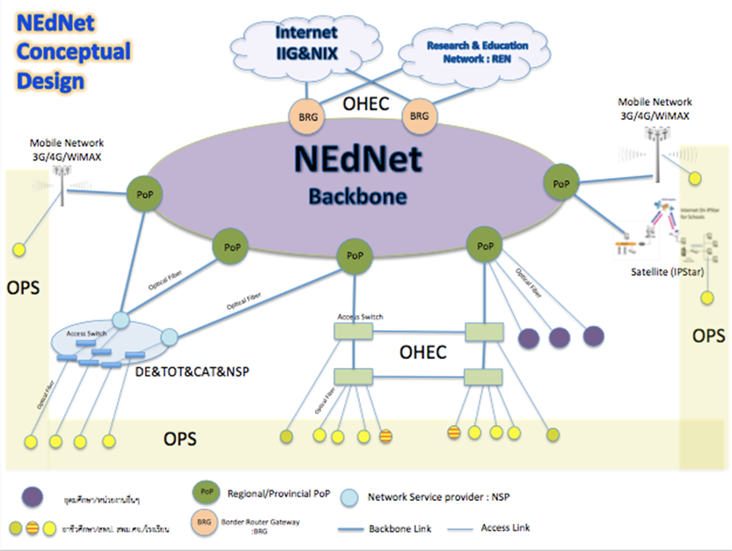
ภาพรวมของระบบเครือข่ายการศึกษาแห่งชาติ (NEdNet)

Slide 13
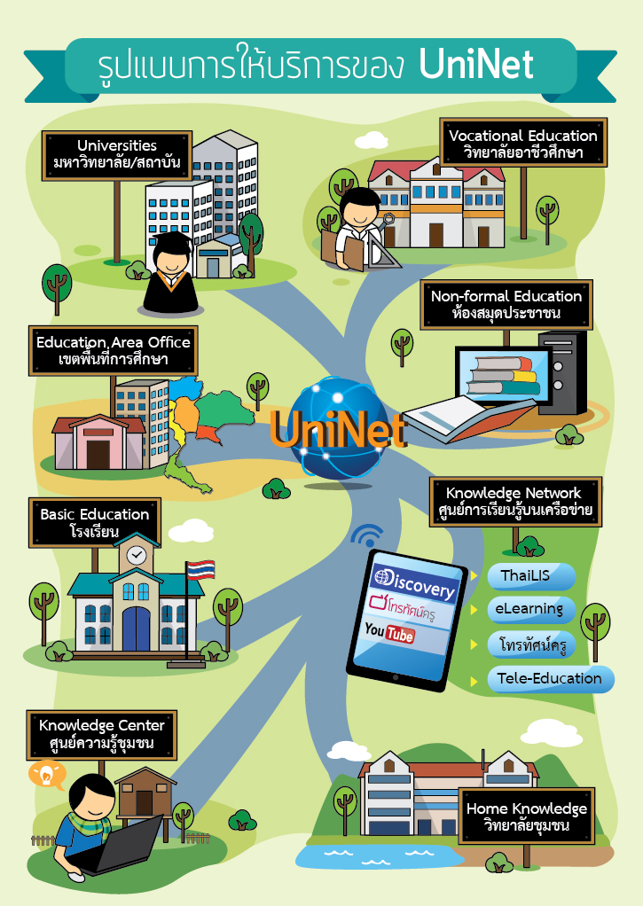
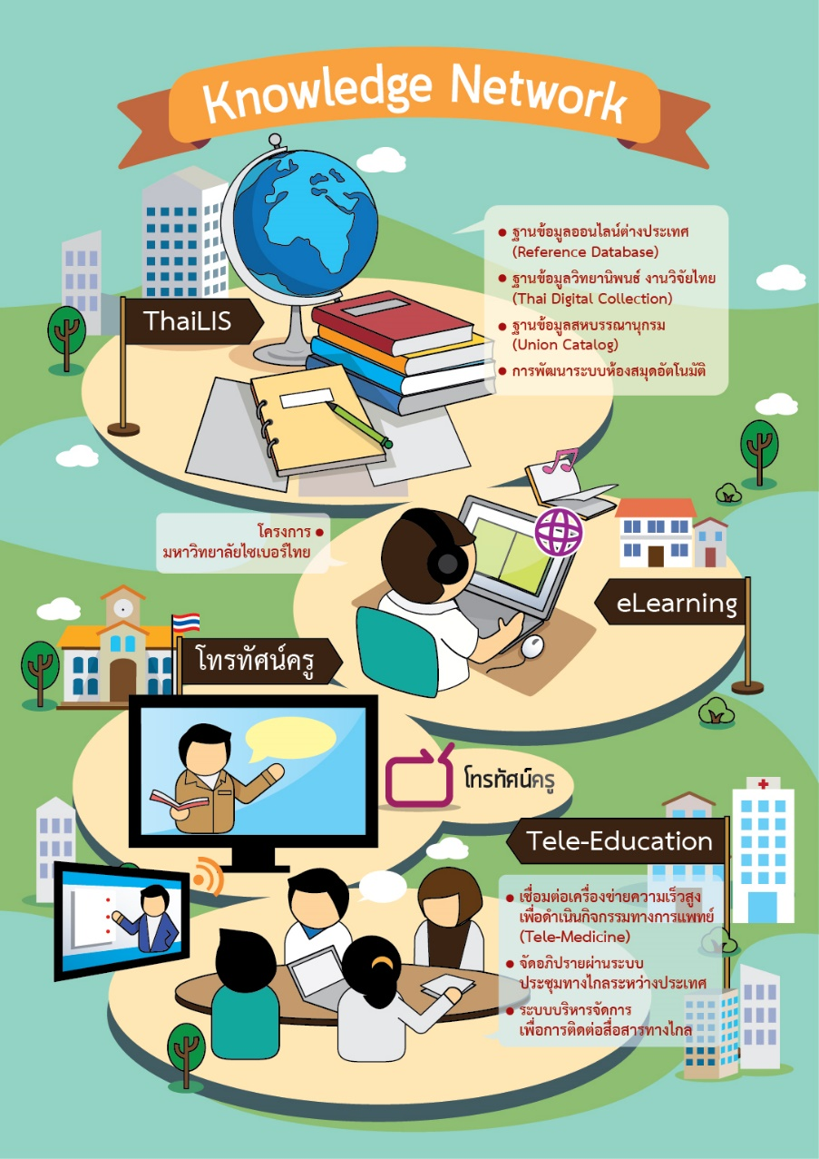
UniNet Service

Slide 14
แหล่งเรียนรู้บนเครือข่าย
(Knowledge Network)
ประเด็น ทิศทาง และนโยบายเพื่อการพัฒนาแหล่งเรียนรู้สถาบันอุดมศึกษา
ตามกรอบแผนอุดมศึกษาระยะยาว
พัฒนาระบบ “การเรียนรู้ตลอดชีวิต” ของอุดมศึกษา
สนับสนุนอุดมศึกษาทั้งภาครัฐและเอกชนในการใช้เทคโนโลยีสารสนเทศและการสื่อสารเพื่อการเข้าถึง (Access) และลดช่องว่างดิจิทัล (Digital Divide) โดยเฉพาะอย่างยิ่งการให้บริการการเรียนรู้ทางไกล (Distance learning) และการเรียนรู้ผ่านสื่ออิเล็กทรอนิกส์ต่างๆ (e-Learning) เป็นต้น
สนับสนุนการลงทุนและการบริหารจัดการในการจัดการระบบ “เครือข่ายห้องสมุดและแหล่งเรียนรู้” ของอุดมศึกษา รวมทั้งนวัตกรรมเครือข่ายฯ เพื่อการใช้ประโยชน์สูงสุด ลดความซ้ำซ้อน ส่งเสริมการแลกเปลี่ยน

Slide 15
กรอบนโยบายในการพัฒนาความร่วมมือ
เพื่อพัฒนาแหล่งเรียนรู้ของประเทศ
1. ช่วยเหลือแบ่งปันข้อมูลระหว่างสมาชิก
2.จัดซื้อ/จัดหาบริการในภาพรวม
รัฐสนับสนุนเพื่อเป็นพื้นฐานในการจัดการศึกษาและวิจัยระดับอุมศึกษา
ความร่วมมือระหว่างห้องสมุด
แหล่งความรู้อื่นภายนอกที่สถาบันอุดมศึกษาจัดหาเอง
แหล่งความรู้ภายในของสถาบันการศึกษา
3. แลกเปลี่ยนข้อมูลเพื่อใช้ประโยชน์ร่วมกัน

Slide 16
แผนแม่บทระบบเครือข่ายห้องสมุดในประเทศไทย 2543 ตามมติ ครม.
การสร้างฐานข้อมูลสหบรรณานุกรม (Union Catalog)
โครงการพัฒนาเครือข่ายห้องสมุดในประเทศไทย
มีกิจกรรมที่ดำเนินการ ร่วมกัน 3 กิจกรรมใหญ่
การสร้างฐานข้อมูลจัดเก็บเอกสารในรูปอิเล็กทรอนิกส์ (Thai Digital Collection)
การบริการฐานข้อมูลอิเล็กทรอนิกส์เพื่อการสืบค้น (Reference Database)

Slide 17
พัฒนาโครงการต่อยอดเพื่อสนับสนุนงานโครงการหลัก ThaiLIS
2551
Software Automated Library
2557
iThesis/UniCAD
Develop by
-ALIST@PSU
-WULib@WU
-Somsook@KMUTT
Develop by Chulalongkorn University
UC
TDC , Expertdatabase, etc

Slide 18
ภาพรวมงบประมาณโครงการ ThaiLIS 2561

Slide 19
ภาพรวมงบประมาณ 2561 (ต่อ)
TDC (คลังวิทยานิพนธ์)
http://tdc.thailis.or.th
http://newtdc.thailis.or.th
งบประมาณโครงการพัฒนาเครือข่ายห้องสมุดในประเทศไทย (ThaiLIS)
ปีงบประมาณ 2561 ประมาณ 360,000,000 บาท
คิดงบประมาณเฉลี่ยต่อแห่ง
3,500,000-5,400,000
12 ฐานข้อมูล
1 | ABI/INFORM Complete
2 | ACM Digital Library
3 | IEEE/IET Electronic Library (IEL)
4 | ProQuest Dissertation & Theses: Full Text
5 | SpringerLink – Journal
6 | Web of Science
7 | American Chemical Society Journal
8 | Academic Search Complete
9 | EBSCO Discovery Service Plus Full Text
10 | H.W. Wilson
11 | EMERALD MANAGEMENT 92
12 | ScienceDirect
Proceeding
Database
http://tar.thailis.or.th
SW AutoLib
Union catalog
http://uc.thailis.or.th
iThesis/UniCAD
http://ithesis.uni.net.th
http://unicad.uni.net.th

Slide 20
การพัฒนาคลังวิทยานิพนธ์
1. พัฒนาความร่วมมือระหว่างสถาบันการศึกษา
2. เผยแพร่เพื่อประโยชน์ต่อการเรียนรู้ร่วมกัน
3. เป็นคลังข้อมูลสำหรับตรวจสอบการคัดลอกเอกสารวิชาการของไทย และเป็นเครื่องมือสนับสนุนอาจารย์
ม/ส
ในสังกัด
ม.เอกชน
หน่วยงาน
อื่น
ศูนย์กลางการเรียนรู้
ของประเทศ
ม/ส
สังกัดอื่น
หน่วยงาน
วิจัย

Slide 21
ประเภทข้อมูลที่จัดเก็บ
วิทยานิพนธ์
แผนพัฒนาต่อ (จัดทำ)
เอกสารมรดกไทย
ระบบการอ้างอิง
(citation)
งานวิจัย/บทความวิชาการ
หนังสือหายาก
ปัจจุบันมีข้อมูลฉบับเต็มอยู่ จำนวน 467,625 เรื่อง
Notes:
Summary
Heading. Text.
Heading. Text.
Heading. Text.
Heading. Text.
Use this space for overall reminders or special tips linked to the slide or occasion. Simply select this text and replace it with your own reminders.

Slide 22
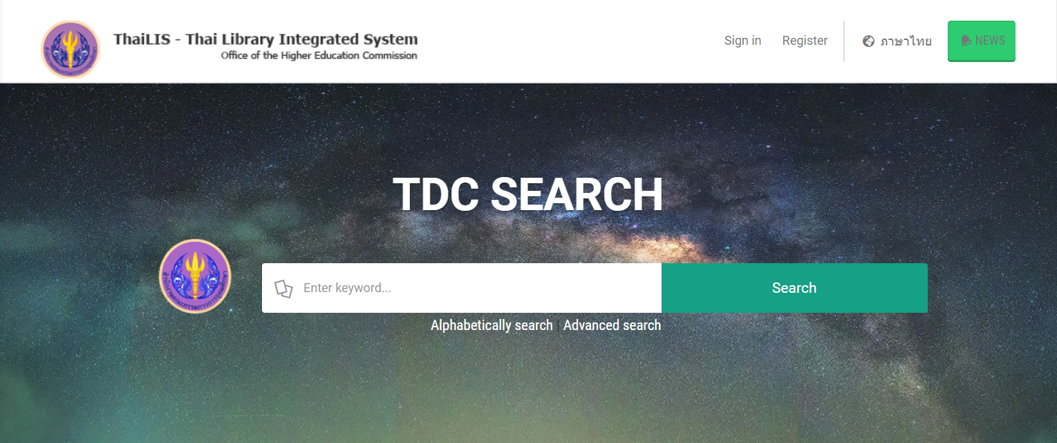
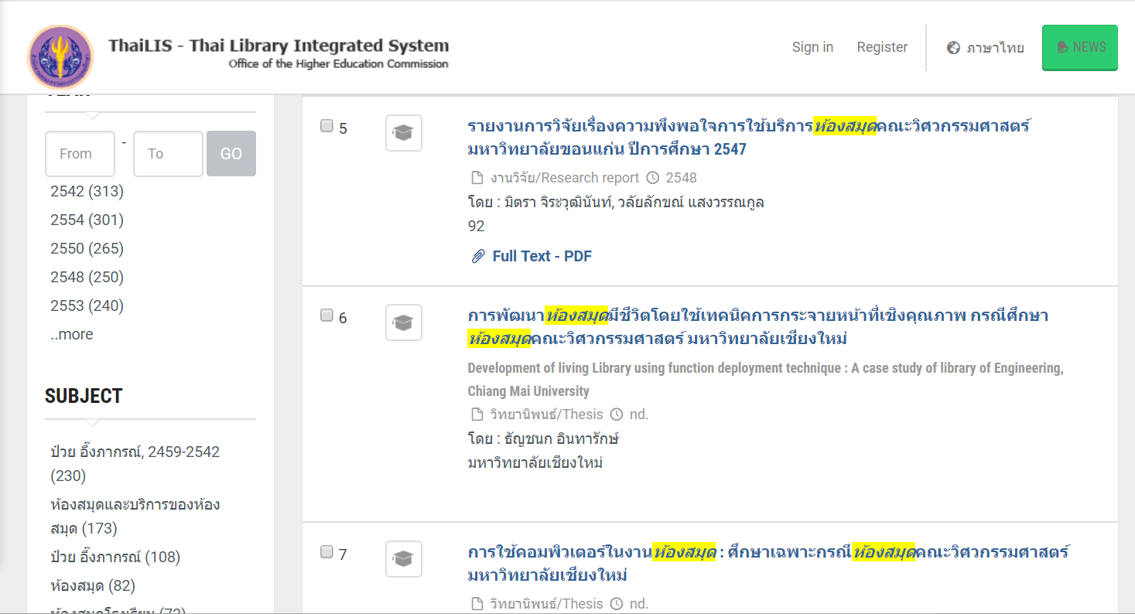
ระบบสืบค้นคลังวิทยานิพนธ์ TDC

Slide 23

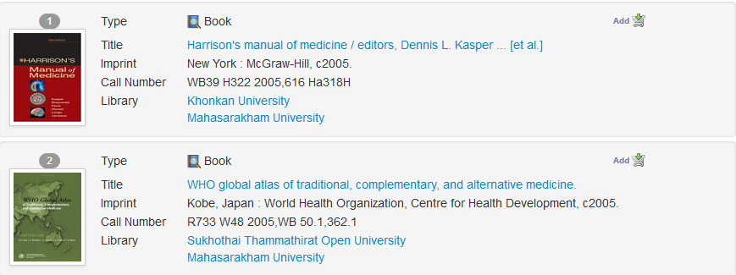
แหล่งค้นหาทรัพยากรกลางของประเทศ
Union Catalog

Slide 24
โปรแกรมห้องสมุดอัตโนมัติ
หน่วยงานที่ใช้บริการ รวมทั้งสิ้น 134 หน่วยงาน
จำแนกเป็น 3 กลุ่ม
กลุ่มห้องสมุดสถาบันอุดมศึกษา
กลุ่มห้องสมุดและศูนย์สารสนเทศเฉพาะทาง
กลุ่มห้องสมุดหน่วยงานราชการ
พัฒนาโดย
มหาวิทยาลัยวลัยลักษณ์ (Walai AutoLib)
มหาวิทยาลัยสงขลานครินทร์ (ALIST)
มหาวิทยาลัยเทคโนโลยีพระจอมเกล้าธนบุรี (ส้มสุก)

Slide 25
ทิศทางการพัฒนาระบบกำกับคุณภาพมาตรฐานการจัดทำและบริหารจัดการวิทยานิพนธ์ งานวิจัยอุดมศึกษา
Report for DSS for OHEC,
Universities/Instutition
Analytic tool
Impact factor
Citation database
Data Interchange &
Data Validation
Thesis Complete to TDC
Plagiarism
Software
Detection
iThesis

Slide 26
ด้านการขยายผลโครงการและระบบ UniCAD
การดำเนินโครงการพัฒนาระบบกำกับคุณภาพมาตรฐานการจัดทำและบริหารจัดการวิทยานิพนธ์สำหรับสถาบันอุดมศึกษาระยะที่ 1 และ 2 ก่อให้เกิดกลไกการเชื่อมโยงข้อมูลที่เป็นมาตรฐาน ระหว่างสำนักงานคณะกรรมการการอุดมศึกษาและสถาบันการศึกษาในปัจจุบันที่เรียกว่า UniCAD (University Common-Access Dataset system)
เข้าถึงข้อมูลมาตรฐานของสกอ.และอุดมศึกษาไทย
จัดการและส่งข้อมูลได้อย่างถูกต้องโดยอัตโนมัติ
ใช้ประโยชน์ข้อมูลร่วมกันได้ทันกาล

Slide 27
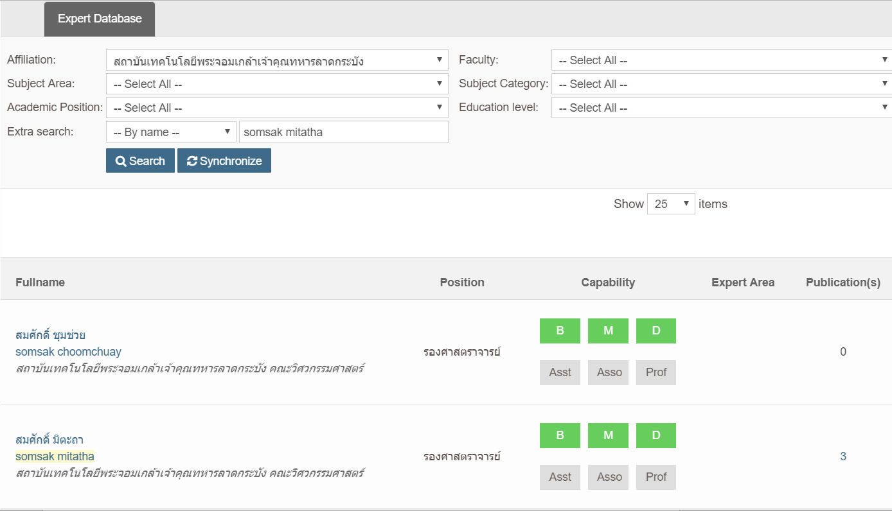
Expert Database

Slide 28
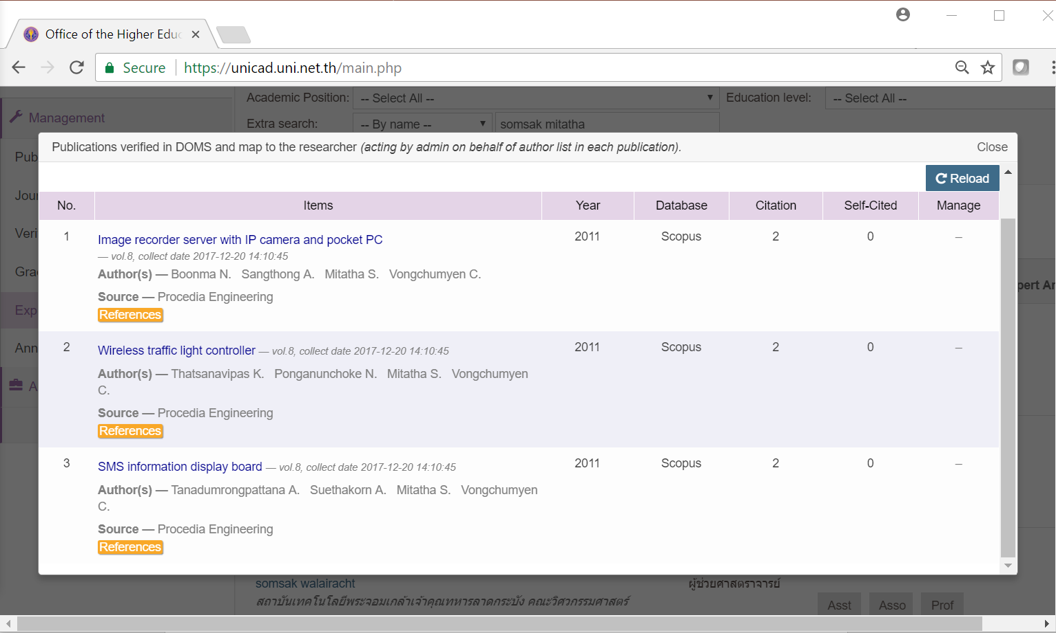
Expert Database

